Slide 1
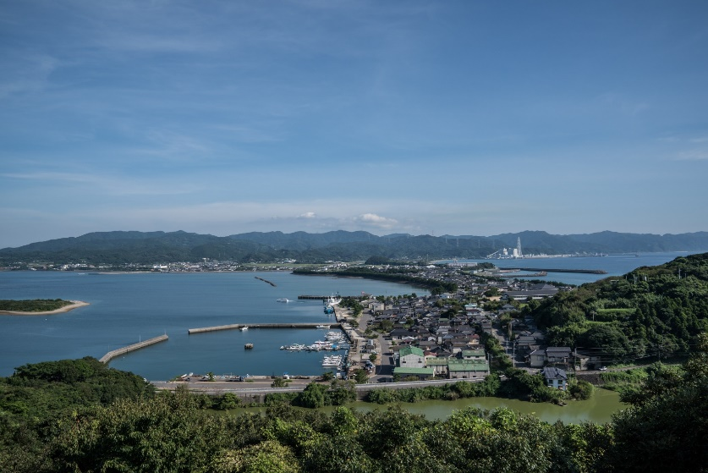

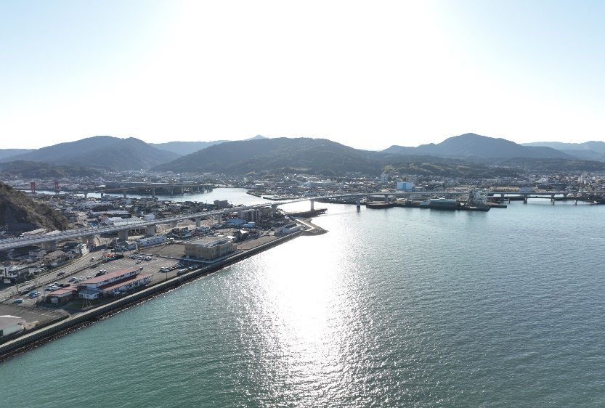

第１５回天草街道おもてなし一斉除草
参加者大募集！
美しい天草の景観を守るため、
除草作業にご協力いただける方を募集しています！
◎開催期日：２０２６年７月１１日（土） 午前７時～（１時間程度）
※雨天等で開催できない場合は、 翌週の１８日（土）を予備日とします。
・ビニール袋と軍手は、県でご用意します。
その他必要と思われる道具等については、各自でご用意ください。
・作業場所：天草各地域の国道沿いの歩道（裏面参照）
申し込み期限：令和８年（２０２６年）６月１２日まで
申し込み方法：本紙裏面の申し込み書に記入し、
郵送またはＦＡＸで担当課まで送付してください。
※車道での作業は危険ですので、歩道での除草をお願いします。
※天候等により中止する場合がありますので、予めご了承ください。
※集合場所に集まるのが困難な場合、お近くの国道などの除草にご協力ください。
お申し込み・集合場所は裏面へ

Slide 2
申込用紙
お申し込みいただく箇所に人数をご記載ください。
※一つの団体から、複数の箇所に分散しての参加も可能です。
※７／１８日は予備日のため、実施しない可能性があります。
参加人数 （７／１１） | 参加人数 （７／１８） | 集合場所
 |  | 上天草市大矢野庁舎
 |  | 天草ビジターセンター
 |  | 上天草市松島庁舎
 |  | 上天草市姫戸統括支所
 |  | 上天草市龍ヶ岳統括支所
 |  | リップルランド（上津浦）
 |  | 天草とれたて市場（志柿町）
 |  | 天草市立本渡看護専門学校（亀場町亀川）
 |  | 富津地区コミュニティセンター（河浦町）
 |  | 牛深港（牛深町）
団体名
総参加人数
代表者氏名
代表者連絡先
※中止若しくは延期する場合に、代表者様へご連絡させていただきます。
お問い合わせ・申し込み先
●熊本県天草広域本部 土木部 維持管理課 管理班
●〒８６３－００１３ 天草市今釜新町３５３０
●電話番号：０９６９－２２－４６７２
●ＦＡＸ ：０９６９－２３－０３０５

